Slide 1
Ledelse og kvalitetsforbedring
Forskrift om ledelse og kvalitetsforbedring i helse- og omsorgssektoren

Slide 2
Hvorfor ny forskrift?
Intern-kontroll
Uklarhet knyttet til ansvar, ledelse og organisering
For lite systematikk for å sikre at
medarbeidere har nødvendige fagkunnskaper
Utfordringer i grenseflater og overganger
Liten grad av gjennomføring av planlagte tiltak
Manglende oppfølging av om tiltakene har hatt
ønsket effekt
Lite systematisk og forankret arbeid med kontinuerlig forbedring
Kvalitets-forbedring
Ledelse
Notes:
Tilsyn har påvist svikt i oppfyllelse av grunnleggende krav til styring og internkontroll, både i de kommunale helse- og omsorgstjenestene og i spesialisthelsetjenesten.
Virksomhetene har utfordringer knyttet til oppfyllelse av alle deler av dagens forskrift.
Funn som går igjen er:
− Mangler og uklarhet knyttet til ansvarsplassering, ledelsesforankring og organisering. Problemer oppstår i grenseflater og overganger som igjen fører til dårlig samhandling og informasjonsflyt.
− For lite systematisk arbeid med å sikre at medarbeidere har nødvendige fagkunnskaper og kunnskap om virksomhetens arbeidsmåter og rutiner.
− Lite systematisk og dårlig ledelsesforankret arbeid med kontinuerlig forbedring gjennom innhenting og vurdering av informasjon om risiko, sårbarhet, uønskede hendelser og andre mangler.
− Manglende iverksetting av korrigerende tiltak og manglende oppfølging av tiltakenes effekt.
− Svak evne til å gjennomføre planlagte tiltak. Mye blir planlagt, mens utfordringene med iverksettelse ofte undervurderes.
Tilsyn har dokumentert at helsetjenesten har utfordringer knyttet til oppfyllelse av alle deler av tidligere forskrift.
Høringsnotat Forskrift om styringssystem i helse- og omsorgstjenesten Helse og omsorgsdepartementet 2016
https://www.regjeringen.no/no/dokumenter/horing--forskrift-om-styringssystem-i-helse--og-omsorgstjenesten/id2459663/

Slide 3
Hva er nytt i forskriften?
Intern-kontroll
Tydeliggjør lederes ansvar
Tydeliggjør medarbeideres involvering
Poengterer krav til brukermedvirkning
Forsterker kravet til forbedring
Fremmer krav til kvalitet, system og kultur
Kvalitets-forbedring
Ledelse
Notes:
Internkontroll er fortsatt et element i forskrift for ledelse og kvalitetsforbedring, men det er økt fokus de nevnte punktene.

Slide 4
Historisk utvikling i krav til systematisk kvalitetsforbedring - i helse- og omsorgstjenesten
Lover
Helsepersonelloven, Spesialisthelsetjenesteloven, Kommunehelsetjenesten
Nye lovkrav til systematisk arbeid for kvalitetsforbedring og pasientsikkerhet, jf. helse- og omsorgstjenesteloven § 4-2 og spesialisthelsetjenesteloven §3-4a.
Forskrifter
Forskrift om
internkontroll i helse-
og omsorgstjenesten
Forskrift om ledelse og kvalitetsforbedring i helse- og omsorgstjenesten
1995
2000
2005
2010
2015
2017
Veileder til internkontrollforskrift
Orden i eget hus
Nasjonal strategi
...og bedre skal det bli
Veileder
Forskrift ledelse og
kvalitetsforbedring
Rundskriv
Kvalitetsutvalg
i sykehus
Notes:
Aktuelle dokumenter:
1994 Rundskriv om kvalitetsutvalg i spesialisthelsetjenesten. Kommunetjenesten har ikke et slikt krav.
1999 Helsepersonelloven, Spesialisthelsetjenesteloven, Kommunehelsetjenesten.
2001 Forskrift for internkontroll for helse- og omsorgstjenesten. Bygger på standard ISO 9001. Helsetjenesten har hatt store utfordringer med å implementere kravene i denne.
2005 Veileder internkontrollforskriften «Orden i eget hus»
2005 Nasjonal strategi 2005-2015 «..og bedre skal det bli»
2012 Nye lovkrav til systematisk arbeid for kvalitetsforbedring og pasientsikkerhet trådte i kraft og pålegger enhver som yter helse- og omsorgstjenester plikt til å sørge for at virksomheten arbeider for systematisk kvalitetsforbedring og pasient- og brukersikkerhet, jf. helse- og omsorgstjenesteloven § 4-2 og spesialisthelsetjenesteloven §3-4a.
2017 Forskrift ledelse og kvalitetsforbedring, erstatter Forskrift for internkontroll for helse- og omsorgstjenesten.

Slide 5
Oppbygging
§ 1 Formål
§ 2 Virkeområde
§ 3 Ansvaret for styringssystem
§ 4 Definisjon
§ 5 Omfang og dokumentasjon
§ 6 Plikten til å planlegge
§ 7 Plikten til å gjennomføre
§ 8 Plikten til å evaluere
§ 9 Plikten til å korrigere

Slide 6
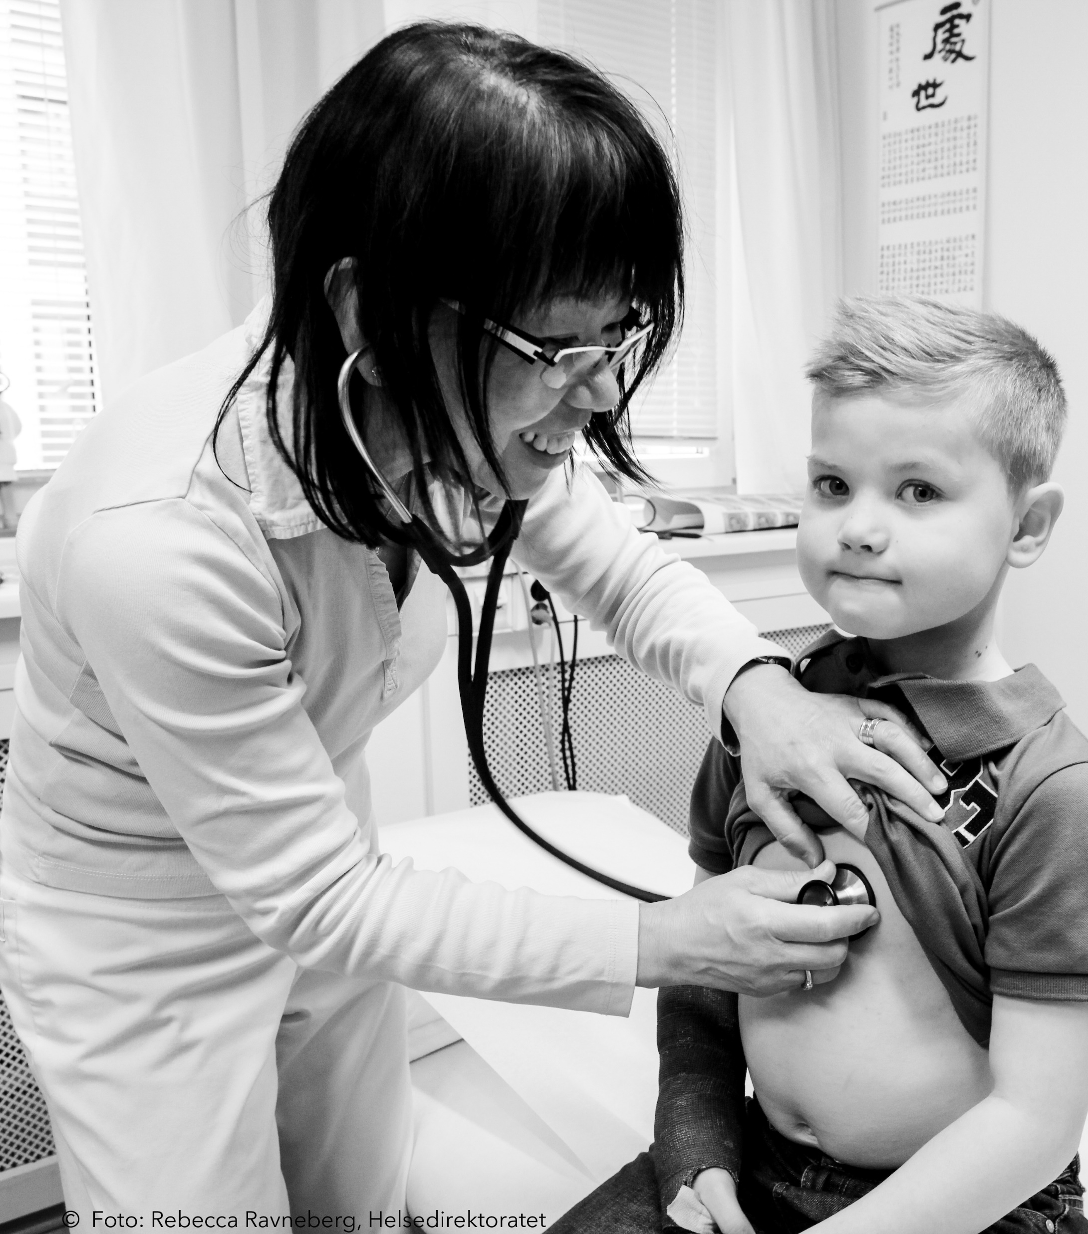
§1 Formål
Bidra til:
Faglig forsvarlige tjenester
Kvalitetsforbedring
Pasient- og brukersikkerhet
Notes:
§ 1. Formål
Formålet med forskriften er å bidra til faglig forsvarlige helse- og omsorgstjenester, kvalitetsforbedring og pasient- og brukersikkerhet, og at øvrige krav i helse- og omsorgslovgivningen etterleves.
Gjennom tydeligere og mer tjenestetilpassede krav skal forskriften bidra til å gi den som har det overordnede ansvaret for virksomheten et godt verktøy for systematisk styring og ledelse, samt kontinuerlig forbedring.
Veileder §1 side 5

Slide 7
§3 Ansvaret for styringssystemet
Den som har det overordnede ansvaret
skal sørge for at det etableres og gjennomføres systematisk styring av
virksomhetens aktiviteter og at medarbeiderne i virksomheten medvirker til dette.
Notes:
Ansvaret for styringssystem i spesialisthelsetjenesten
Det er daglig leder for det enkelte regionale helseforetak og helseforetak som har det overordnede ansvaret innenfor sitt foretaks ansvarsområde. Hvordan ansvaret for styringssystemet og det systematiske arbeid med kvalitetsforbedring og pasientsikkerhet fordeler seg må ses i sammenheng med hvilke oppgaver det gjelder og hvem som har nærmest mulighet til å påvirke.
Daglig leder for det regionale helseforetaket vil for eksempel ha det overordnede ansvaret for at det etableres styringssystem på de ulike helseforetakene. Samtidig er det klart at de
daglige lederne ved de enkelte helseforetakene også har en selvstendig plikt for at helseforetaket etablerer og gjennomfører styringssystem for helse- og omsorgstjenesten.
Styrene for RHFene og HFene må gjennom sin kontrollfunksjon etter helseforetaksloven aktivt følge med på om helseforetakene har et forsvarlig styringssystem. Styrene må også sørge for å være informert om informasjon som sier noe om helse- og omsorgslovgivningen overholdes, om tjenestene er forsvarlige og om det arbeides systematisk med kvalitetsforbedring og pasientsikkerhet. Styret plikter å gripe inn i tilfelle der foretaket ikke korrigerer ulovlig og uforsvarlig virksomhet.
Et eksempel kan være foretak som unnlater å korrigere sin virksomhet til tross for at tilsynet har gitt pålegg om å rette opp ulovlige og uforsvarlige forhold. I praksis kan styret i slike tilfelle for eksempel si opp daglig leder for helseforetaket.
Ansvaret for styringssystem i kommunen
Det er administasjonssjefen i kommunen som har det overordnede ansvaret for styringssystemet i kommunen. Dette ligger i kommunelovens system. Administrasjonssjefen vil være ansvarlig for definering og oppfølging av bl.a. styringssystemet langt ned i organisasjonen fordi hun eller han må sørge for at medarbeiderne forstår og følger opp slike oppgaver.
Dette innebærer i praksis at dersom kravene til styringssystemet ikke følges, for eksempel at det ikke arbeides med kvalitetsforbedring og pasient- og brukersikkerhet på sykehjem i kommunen, er det administasjonssjefens ansvar. En sykehjemsbestyrers plikt til å etablere og gjennomføre styringssystemet på sykehjemmet, er et ansvar i relasjonen mellom vedkommende og administrasjonssjefen. Administrasjonssjefen har ansvar for sykehjemmets etterlevelse av styringssystemet.
Kommunestyret er øverste organ i kommunen, men har ikke direkte ansvar for styringssystemet. Kommunestyret har likevel et overordnet tilsynsansvar etter kommuneloven og kan gripe inn dersom styringssystemet ikke fungerer.
Ansvar for styringssystem i private virksomheter
Private virksomheter som tilbyr helse- og omsorgstjenester er selvstendige rettssubjekter, og den ansvarlige for virksomheten har det overordnede ansvaret for styringssystemet. Dette gjelder uavhengig av om den private virksomheten yter helse- og omsorgstjenester etter avtale med kommunen eller helseforetakene. Kommunens og helseforetakenes frihet til å inngå avtaler med private ledsages imidlertid også av et ansvar for å følge opp og kontrollere om tjenestene leveres i tråd med avtalen.
Veileder kapittel 2. Styringssystemet ansvar og definisjon side 7-8

Slide 8
§ 4 Definisjon
Styringssystem for helse- og omsorgstjenesten
er den del av virksomhetens styring, som omfatter hvordan virksomhetens aktiviteter
planlegges, gjennomføres, evalueres og korrigeres
i samsvar med krav i helse- og omsorgslovgivningen.
Notes:
Begrepet styringssystem er i stor grad sammenfallende med kravene til internkontroll. Formålet med å endre begrep fra internkontroll til styringssystem er å synliggjøre at internkontrollen skal inngå som et element i den daglige driften av virksomheten. Videre er begrepet valgt for bedre å beskrive forskriftens krav til etterlevelse av krav i helse- og omsorgslovgivningen, herunder kravene om faglig forsvarlighet, krav til systematisk arbeid med kvalitetsforbedring og pasientsikkerhet, og krav til oppfyllelse av pasientrettigheter.
Veileder kapittel 2.2 Begrepet styringssystemet side 10

Slide 9
§5 Omfang og dokumentasjon
Styringssystemet skal tilpasses virksomhetens størrelse, egenart, aktiviteter og risikoforhold.
Det skal dokumenteres i den form og det omfang som er nødvendig.
Dokumentasjonen skal til enhver tid være oppdatert og tilgjengelig.
Notes:
Kravet både til omfang og innhold i selve styringssystemet, og kravet til dokumentasjon, er forholdsmessig. Forskriftens krav i §§ 6-9 er minimumskrav som er felles for alle styringssystem. Ut over disse kravene er det opp til øverste leder å avgjøre hvordan styringssystemet skal etableres, hvordan tjenestene skal leveres og dokumenteres innenfor virksomheten. Styringssystemet skal være et effektivt verktøy som skal passe best mulig til den enkelte virksomhet.
Dokumentasjonen skal bidra til å sikre at praksis er i tråd med føringer og beslutninger og at lovpålagte krav overholdes.
Oppgaver i virksomheten som er særlig risikofylte krever mer styring i form av skrevne prosedyrer og rutiner enn andre mindre risikofylte oppgaver. Legemiddelhåndtering er ett eksempel på et område der svikt kan resultere i alvorlige hendelser. I skriftliggjøring av faglige prosedyrer, bør det tas hensyn til medarbeidernes behov. Spesielt nyansatte og vikarer må sikres tilstrekkelig informasjon.
Veileder kapittel 3. Omfang og dokumentasjon side 11

Slide 10
Oppgave 1
?
Hvordan jobber virksomheten vår i dag
med systematisk forbedringsarbeid?
Summe i små grupper 2-3 min.
Dele innspillene med resten av gruppen.

Slide 11
Hvorfor et styringssystem?
En forutsetning for å lede en virksomhet på en
god og forsvarlig måte, er at øverste leder sikrer:
Virksomhetens mål og at resultater etterspørres
Tydelig ansvar og oppgavefordeling
Organisering av virksomheten
Styring etter lovverk og andre krav
Ansattes og brukeres medvirkning
Felles metodikk for forbedringsarbeid
Notes:
Øverste leder har ansvar for å sørge for at målene operasjonaliseres på relevante nivå i virksomheten og for jevnlig å etterspørre og følge opp resultater knyttet til målene. Målene må følges opp kontinuerlig av samtlige ledere i den daglige driften.
En forutsetning for å nå målene og levere faglig forsvarlige tjenester av god kvalitet, er å ha en klar organisasjons- og lederstruktur og god oversikt over oppgavene. Det må være klart for hele organisasjonen hvordan ansvar, oppgaver og myndighet er fordelt. Medarbeiderne skal ikke bare kjenne sine egne oppgaver. Kvalitet og pasient- og brukersikkerhet er også avhengig av at medarbeidere har tilstrekkelig kunnskap om andres relevante ansvar og oppgaver.
Det skal foreligge en oversikt over hvordan tjenestene og eventuelt deltjenestene er organisert. Er virksomheten oppdelt i flere deltjenester, bør hovedoppgavene til hver av disse være spesifisert.
Beslutninger om etablering av enheter, størrelse på enheter/avdelinger og ressursfordeling mellom enheter er et lederansvar. Antall ansatte, sammensetning av kompetanse, størrelse på lokaler, fordeling av utstyr og annen logistikk er også en lederbeslutning. Organiseringen må legge til rette for at medarbeiderne kan levere forsvarlige og gode tjenester.
For å lykkes med forbedring, pasientsikkerhet og videreutvikling av virksomheten, er det en forutsetning av ledelsen etablerer en felles metodikk og tilnærming til dette arbeidet som er kjent i hele virksomheten. Dette innebærer beslutninger om hvilke forbedringer som skal prioriteres, hvordan og hvor de skal implementeres, hvordan måle om en endring er en forbedring og hvem som skal ha ansvar for at endringer innføres og vedlikeholdes.
Veilederen kapittel 4 side 13

Slide 12
§6 Plikten til å planlegge
Mål, oppgaver og organisering
Planlegge
Evaluere
Korrigere
Innhente informasjon og kunnskap
Oversikt over regelverk og faglige dokumenter
Oversikt over områder med risiko for svikt
Planlegge hvordan risiko kan minimaliseres
Oversikt over kompetanse og behov for opplæring
Gjennomføre
Oversikt over avvik og forbedringsarbeid
Notes:
§6 Plikten til å planlegge
Plikten til å planlegge virksomhetens aktiviteter innebærer følgende oppgaver:
a)ha oversikt over og beskrive virksomhetens mål, oppgaver, aktiviteter og organisering. Det skal klart fremgå hvordan ansvar, oppgaver og myndighet er fordelt og hvordan det skal arbeides systematisk for kvalitetsforbedring og pasient- og brukersikkerhet i virksomheten
b)innhente tilstrekkelig informasjon og kunnskap til å kunne planlegge og gjennomføre oppgavene
c)ha oversikt over relevant regelverk, retningslinjer og veiledere, og planlegge hvordan dette skal gjøres kjent i virksomheten
d)ha oversikt over områder i virksomheten hvor det er risiko for svikt eller mangel på etterlevelse av myndighetskrav og områder hvor det er behov for vesentlig forbedring av kvaliteten på tjenesten og pasient- og brukersikkerheten
e)planlegge hvordan risiko som beskrevet i § 6 d kan minimaliseres og særlig legge vekt på risikofaktorer forbundet med samhandling internt og eksternt
f)ha oversikt over medarbeideres kompetanse og behov for opplæring
g)ha oversikt over avvik, herunder uønskede hendelser, evalueringer, klager, brukererfaringer, statistikk, informasjon og annet som sier noe om virksomheten overholder helse- og omsorgslovgivningen, inkludert om tjenestene er faglig forsvarlige og om virksomheten arbeider systematisk for kvalitetsforbedring og pasient- og brukersikkerhet.
Se eksempler i veileder side 13-24

Slide 13
§7 Plikten til å gjennomføre
Planlegge
Evaluere
Korrigere
Gjennomføre
Gjøre kjent virksomhetens oppgaver, organisering og planer
Nødvendig kunnskap og kompetanse hos medarbeidere
Utvikle og iverksette nødvendige tiltak for og avdekke, rette
opp og forebygge svikt
Medvirkning fra medarbeidere
Medvirkning fra pasienter, brukere og pårørende
Notes:
§ 7 Plikten til å gjennomføre
Plikten til å gjennomføre virksomhetens aktiviteter innebærer følgende oppgaver:
a)sørge for at virksomhetens oppgaver, organisering og planer er kjent i virksomheten og gjennomføres
b)sørge for at medarbeidere i virksomheten har nødvendig kunnskap om og kompetanse i det aktuelle fagfeltet, relevant regelverk, retningslinjer, veiledere og styringssystemet
c)utvikle og iverksette nødvendige prosedyrer, instrukser, rutiner eller andre tiltak for å avdekke, rette opp og forebygge overtredelse av helse- og omsorgslovgivningen, inkludert brudd på krav til faglig forsvarlighet og systematisk arbeid for kvalitetsforbedring og pasient- og brukersikkerhet
d)sørge for at virksomhetens medarbeidere medvirker slik at samlet kunnskap og erfaring utnyttes
e)sørge for å gjøre bruk av erfaringer fra pasienter, brukere og pårørende.
Se eksempler i veileder side 12-24

Slide 14
§8 Plikten til å evaluere
Planlegge
Evaluere
Gjennomføre
Korrigere
Systematisk gjennomgang av styringssystemet
Gjennomgå avvik og uønskede hendelser
Bruk av erfaringer fra pasienter, brukere og pårørende
Evaluere iverksatte tiltak
Vurdere effekt av gjennomføring
Kontrollere at oppgaver, tiltak, planer og mål gjennomføres
Notes:
§ 8 Plikten til å evaluere
Plikten til å evaluere virksomhetens aktiviteter innebærer følgende oppgaver:
a)kontrollere at virksomhetens oppgaver, tiltak, planer og mål gjennomføres
b)vurdere om gjennomføringen av oppgavene, tiltakene og planene er egnet til å etterleve krav i helse- og omsorgslovgivningen, inkludert krav til faglig forsvarlighet og systematisk arbeid for kvalitetsforbedring og pasient- og brukersikkerhet
c)evaluere om iverksatte tiltak ivaretar kravene i helse- og omsorgslovgivningen
d)vurdere virksomheten på bakgrunn av pasienter, brukere og pårørendes erfaringer
e)gjennomgå avvik, herunder uønskede hendelser, slik at lignende forhold kan forebygges
f)minst en gang årlig systematisk gjennomgå og vurdere hele styringssystemet opp mot tilgjengelig statistikk og informasjon om virksomheten for å sikre at det fungerer som forutsatt og bidrar til kontinuerlig forbedring av virksomheten. (Tidligere kalt Ledelsens gjennomgang/ledelsen gjennomgåelse)
Se eksempler i veileder side 24-37

Slide 15
§9 Plikten til å korrigere
Forbedre nødvendige prosedyrer
Planlegge
Evaluere
Korrigere
Gjennomføre
Sørge for korrigerende tiltak
Lukke avvik
Notes:
Plikten til å korrigere virksomhetens aktiviteter innebærer følgende oppgaver:
a)rette opp uforsvarlige og lovstridige forhold
b)sørge for korrigerende tiltak som bidrar til at helse- og omsorgslovgivningen etterleves, inkludert faglig forsvarlige tjenester, og at systematisk arbeid for kvalitetsforbedring og pasient- og brukersikkerhet gjennomføres
c)forbedre nødvendige prosedyrer, instrukser, rutiner eller andre tiltak for å avdekke, rette opp og forebygge overtredelse av helse- og omsorgslovgivningen, inkludert krav til faglig forsvarlighet og systematisk arbeid for kvalitetsforbedring og pasient- og brukersikkerhet
Se eksempler i veileder side 49-57

Slide 16
Forbedringsarbeid
Ny kunnskap
Resultater/indikatorer
Tilsyn
Avvik
Revisjoner
Risikovurderinger
Klager
Brukerundersøkelser
Gjennomgang av styringssystemet
Forbedringsforslag
pasienter, pårørende
og ansatte
Nasjonale retningslinjer
Myndighetskrav
Planlegge
Korrigere
Gjennomføre
Kilder til forbedringsarbeid
OK
Evaluere
Notes:
Det er mange krav til helsetjenesten og mange kilder til hva som fungerer godt og hva som ikke fungerer bra nok.
Det er forventninger fra pasienter, myndigheter og mange andre, om at helse- og omsorgstjenesten skal forbedre seg.

Slide 17
Eksempel på GAP-analyse – hva er på plass og hvor er det risiko?
Plikter | Styringssystem elementer | Status | Risiko | Aktivitet | Frist | Ansvar
§6 Plikten til å planlegge | Mål, oppgaver og organisering (§ 6a) Innhente informasjon og kunnskap (§ 6b) Oversikt over regelverk og faglig normerende dokumenter (§ 6c) Oversikt over områder med risiko for svikt (§6d) Planlegge hvordan risiko kan minimaliseres(§6e) Oversikt over kompetanse og behov for opplæring (§ 6f) Oversikt over avvik og forbedringsarbeid(§ 6g)
§ 7 Plikten til å gjennomføre | Gjøre kjent og gjennomføre virksomhetens oppgaver, org. og planer (§ 7a) Nødvendig kunnskap og kompetanse hos medarbeidere (§ 7b) Utvikle og iverksette tiltak for å avdekke, rette opp og forebygge svikt(§ 7c) Medvirkning fra medarbeidere (§7 d) Medvirkning fra pasienter, brukere og pårørende (§7e)
§ 8 Plikten til å evaluere | Kontrollere at oppgaver og planer gjennomføres (§ 8a) Vurdere effekt av gjennomføring (§ 8b) Evaluere iverksatte tiltak ivaretar krav (§ 8c) Bruk av erfaringer fra pasienter, brukere og pårørende (§ 8 d) Gjennomgå avvik og uønskede hendelser (§ 8e) Systematisk gjennomgang av styringssystemet (§ 8 f)
§ 9 Plikten til å korrigere | Rette opp uforsvarlig og lovstridige forhold (§9 a) Sørge for at korrigerende tiltak bidrar til etterlevelse av lovgivning (§9 b) Forbedre rutiner og prosedyrer, tiltak for å forebygge overtredelse av lovgivning (§9c)

Slide 18
Oppgave 2
?
På hvilken måte kan virksomheten vurdere om kvalitetssystemet er på plass?
Hvordan få oversikt over risikoområder?
Summe i små grupper 2-3 min.
Dele innspillene med resten av gruppen.

Slide 19
Styringssystemets modenhet
Proaktiv og i forkant av
hendelser og har kultur for
kontinuerlig forbedring
Integrert
Lederansvar
Ansattes medvirkning
Brukermedvirkning
Forebyggende
Forbedringskultur, forbedrings-
kompetanse og risikostyring i hele
organisasjonen
Organisert
Nødvendig struktur og ledelse, og
organisasjonen bygger forbedringskompetanse
Formalisert
Styringssystem er på plass, forbedring skjer reaktivt / etter hendelser
Tilfeldig
System og kompetanse er mangelfull og forbedring utføres ad-hoc og usystematisk
Notes:
Modenhet i forståelse av styringssystem kan beskrivelse på mange måter.
Dette er en forenklet måte å synliggjøre at arbeidet med styringssystem og systematisk forbedringsarbeid er en prosess, hvor forståelsen, effekten og hensikten med styringssystemet øker etter hvert.
Ideen og inspirasjonen til modellen er hentet fra ulike visualiseringer av modenhet i sikkerhetskulturer.

Slide 20
Oppgave 3
?
Hvordan er organisasjonens modenheten
i forhold til styringssystemet?
Summe i små grupper 2-3 min.
Dele innspillene med resten av gruppen.

Slide 21
Kvalitetsforbedring er en kontinuerlig prosess
Korrigere
Planlegge
Evaluere
Gjennomføre
Det innebærer
dokumentere at man faktisk har et problem
identifisere årsaker
teste ut mulige løsninger i liten skala
implementere tiltak som faktisk viser seg å være effektive
Kvalitetsforbedring handler om alt fra å justere de små tingene i
hverdagen, til å teste ut mer innovative og nytenkende ideer og tjenester
Notes:
Veilederen kapittel 1. Formål og virkeområde side 5
Om kvalitetsforbedring

Slide 22
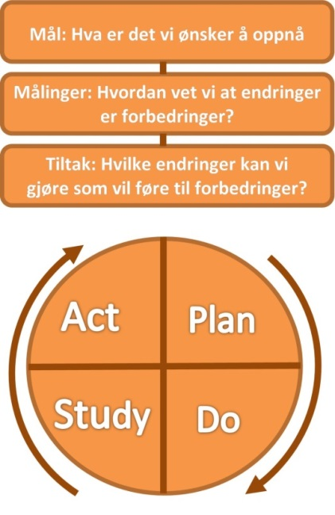
For å lykkes med forbedring, pasientsikkerhet og videreutvikling
Ledelsen må etablerer en felles metodikk for forbedring, som er kjent i hele virksomheten.
Dette innebærer
beslutninger om hvilke forbedringer som skal prioriteres
hvordan og hvor de skal implementeres
hvordan måle om en endring er en forbedring
hvem som skal ha ansvar for at endringer innføres og vedlikeholdes
Forbedringsmodellen
Notes:
Veileder kapittel 4, Planlegge side 13
Veileder Modell for systematisk forbedringsarbeid side 53
Først planlegges forbedringsarbeidet, så testes ideer til endring ut fra liten til stadig større skala.
For å lykkes med forbedringsarbeid, bør virksomheten velge en felles metode for systematisk forbedring. Det finnes flere modeller for forbedring. Denne er fra Institute of Healtcare Improvement (IHI) og benyttes blant annet av pasientsikkerhetsprogrammet.

Slide 23
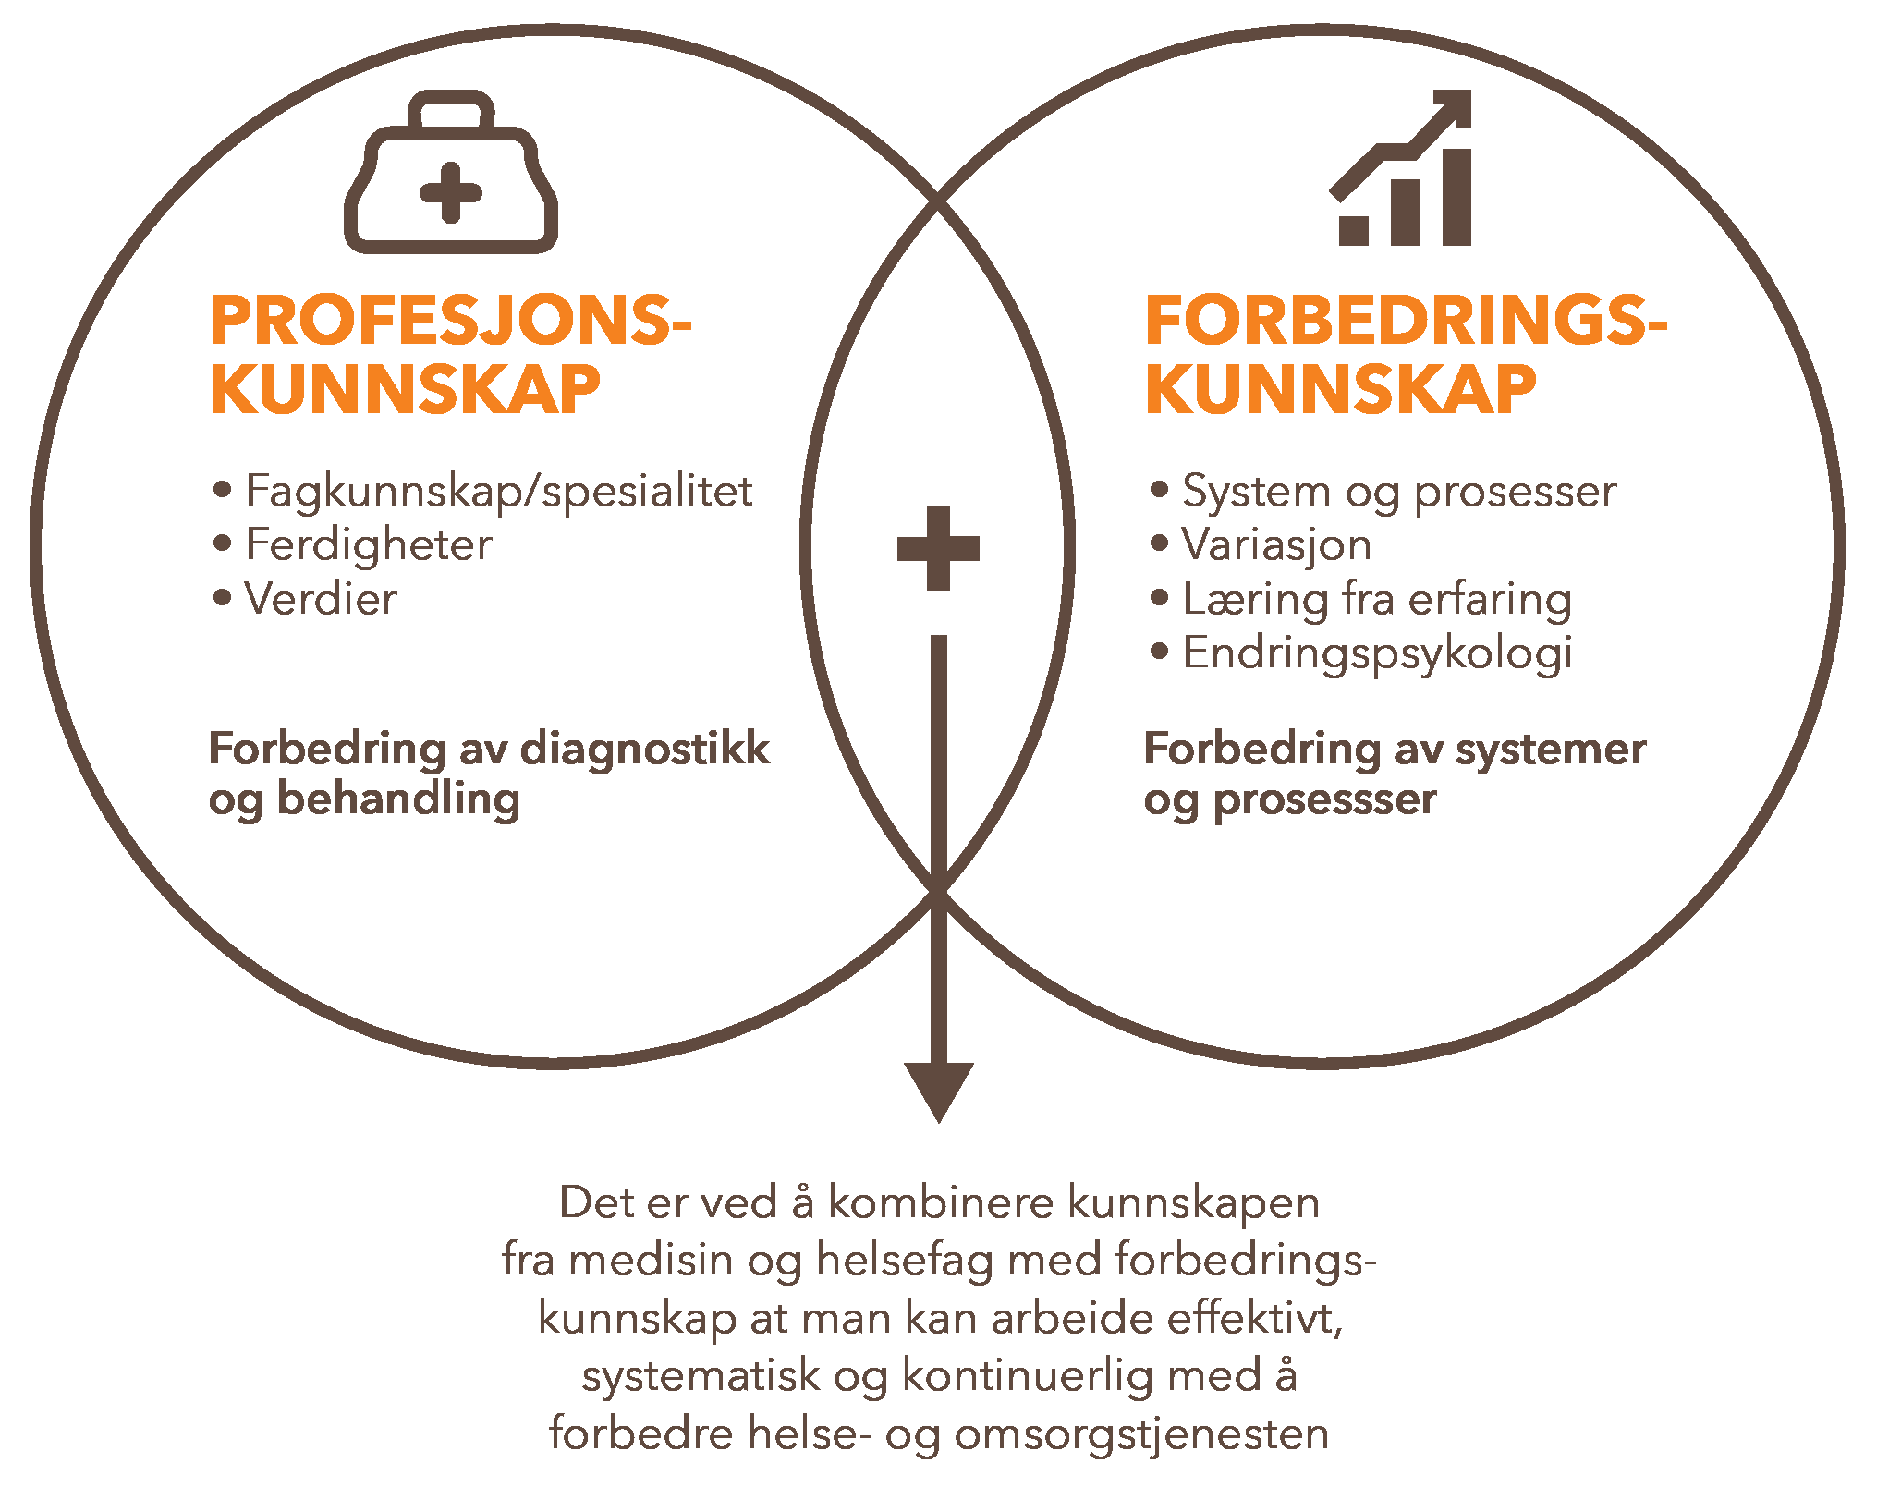
Kompetansebehov i forbedringsarbeid
Notes:
Modellen viser sammenhengen mellom profesjonskunnskap og forbedringskunnskap.
Allerede i 1993 viste Stoltz og Batalden at klinikere trenger en annen type kompetanse for å forbedre helsetjenesten enn den de får gjennom studiene.
Stoltz og Batalden understreker derfor at forbedringskunnskap må ses på som et eget kunnskapsfelt som må supplere profesjonskunnskapen.
Stoltz og Batalden beskriver også hvordan kunnskap om system, variasjon, psykologi og erfaringslæring (småskalatesting) er nødvendig for effektiv og kontinuerlig forbedring av klinisk praksis.

Slide 24
Strategisk kompetanseutvikling i forbedringsarbeid
Eksperter
Sette mål
Identifisere utfordringer
Forstå prosesser
Forstå tidsserier
Teste i liten skala (PDSA)
Forståelse for teamdynamikk
Helsepersonell
Førstelinjeledere, mellomleder og forbedringsagenter
Sette mål og etablere målinger
Identifisere utfordringer
Kartlegge prosesser
Forstå tidsserier og variasjon
Teste i liten skala (PDSA)
Forståelse for teamdynamikk
Skape kultur for kontinuerlig forbedring
Eksperter
Eksperter
Dyp forståelse for
forbedringsmetodikk
Inngående kjennskap til statistisk prosesskontroll
Analyse og prioritering av forbedringsprosjekter
Øverste leder
Sette visjon og større mål
Oversikt over alle forbedringsprosjekter
Oversikt over variasjon og forbedring
Forståelse tidsserier og variasjon
Skape kultur for kontinuerlig forbedring
Notes:
Modell for kompetanse i forbedringsarbeid, utviklet av Pasientsikkerhetsprogrammet, inspirert av NHS England og Kaiser Permanente.
Modellen viser hva slags type kompetanse som trengs på ulike nivåer.
Det avgjørende for å lykkes med forbedringsarbeid er at ledere og helsepersonell har kompetanse i systematisk forbedringsarbeid. Forbedringsarbeid er et eget fag som må læres. Derfor bør dette kunnskapsområdet innarbeides i kompetansekartlegginger og planer.
Veileder kapittel 5.3 Nødvendig kunnskap og kompetanse hos medarbeidere side 29

Slide 25
Oppgave 4
?
Hva er de viktigste tiltakene vi bør gjøre
for å oppnå forskriftens formål om:
Faglig forsvarlige tjenester
Kvalitetsforbedring
Pasient- og brukersikkerhet
Summe i små grupper 2-3 min.
Dele innspillene med resten av gruppen.

Slide 26
Alle i helsevesenet har to jobber når de kommer på arbeid;
å gjøre jobben
og gjøre den bedre.
Dette er essensen i
kvalitetsforbedringsarbeidet.
Paul Batalden
Professor Emeritus Dartmouth Institute
Notes:
Quality Improvement for National Health Service (NHS) Board Members
“Everyone in healthcare has two jobs when they come to work; to do their work and to improve it. This is the essence of Quality Improvement (QI).”
– Paul Batalden

Slide 27
Aktuelle lenker
Forskriften | https://lovdata.no/dokument/LTI/forskrift/2016-10-28-1250
Veileder | https://helsedirektoratet.no/retningslinjer/ledelse-og-kvalitetsforbedring
Helsedirektoratet Forbedring | http://www.pasientsikkerhetsprogrammet.no/Forbedringskunnskap/Forbedringsarbeid/forbedringskunnskap-hva-er-det http://www.pasientsikkerhetsprogrammet.no/Forbedringskunnskap/Forbedringsarbeid/forbedringsmodellen
Helsebiblioteket Forbedring | http://www.helsebiblioteket.no/kvalitetsforbedring
Lederansvar i sykehus | https://www.regjeringen.no/no/dokumenter/rundskriv-i-2013/id728043/
Ledelse i kommunene | http://www.ks.no/fagomrader/Arbeidsgiver/arbeidsgiverpolitikk/ledelse/guide-til-god-ledelse1/
Norsk Standard | https://www.standard.no/fagomrader/kvalitet-og-/styringssystemer/

